Slide 1
Деревья решений и случайные леса (Binary decision tree & Random forest)
Количественная аналитика

Slide 2

Основная идея
Классификация наблюдений на основе последовательного применения критериев (>, <, $∈$) к тому или иному признаку
При этом пространство $R⊃X$ рекурсивно разделяется гиперплоскостями, параллельными оси одного из признаков, до тех пор, пока в каждой из получившихся областей не образуется значительное большинство наблюдений одного класса

Slide 3
Классификация бинарными деревьями

Slide 4





Дерево решений
$$x_{1}≤5.45$$
+
-
$$x_{2}≤2.8$$
$$x_{2}≤3.45$$
+
-
+
-
$x_{1}≤4.$7
red 44/45
blue 90/90
$$x_{1}≤6.5$$
+
-
+
-
red 1/1
blue 6/6
red 5/5
blue 3/3

Slide 5
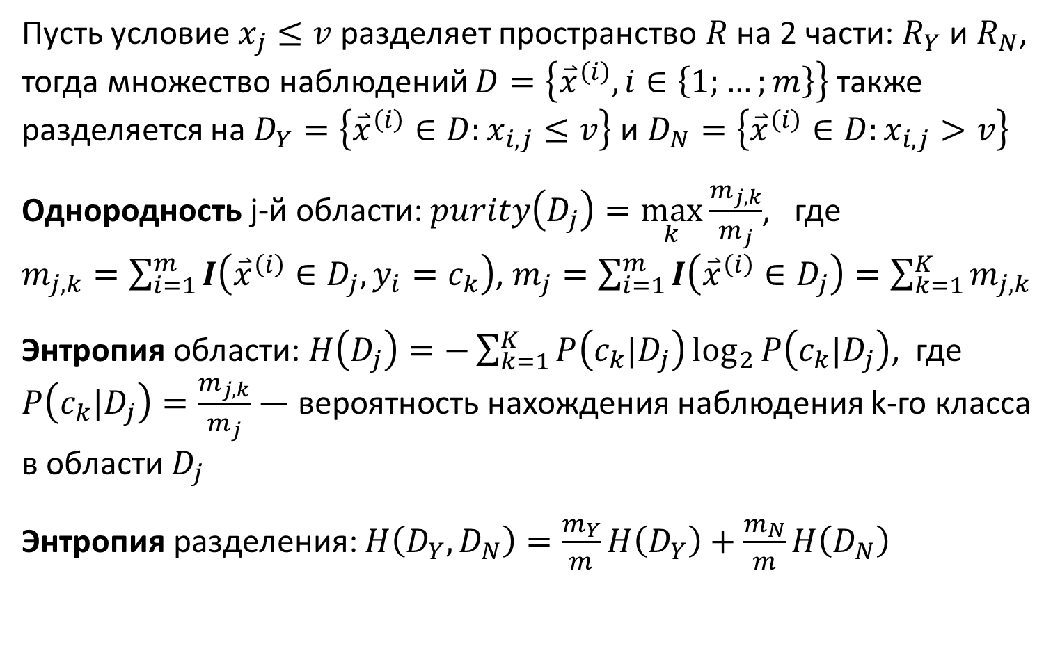
Основные понятия
Пусть условие $x_{j}≤v$ разделяет пространство $R$ на 2 части: $R_{Y}$ и $R_{N}$, тогда множество наблюдений $D=\left\{{\overset{⃑}{x}}^{\left(i\right)}, i∈\left\{1;…;m\right\}\right\}$ также разделяется на $D_{Y}=\left\{{\overset{⃑}{x}}^{\left(i\right)}∈D:x_{i,j}≤v\right\}$ и $D_{N}=\left\{{\overset{⃑}{x}}^{\left(i\right)}∈D:x_{i,j}>v\right\}$
Однородность j-й области: $purity\left(D_{j}\right)=\max_{k}{\frac{m_{j,k}}{m_{j}}}$, где
$m_{j,k}=\sum_{i=1}^{m}{I\left({\overset{⃑}{x}}^{\left(i\right)}∈D_{j}, y_{i}=c_{k}\right)}$, $m_{j}=\sum_{i=1}^{m}{I\left({\overset{⃑}{x}}^{\left(i\right)}∈D_{j}\right)}=\sum_{k=1}^{K}{m_{j,k}}$
Энтропия области: $H\left(D_{j}\right)=−\sum_{k=1}^{K}{P\left(c_{k}|D_{j}\right)\log_{2}{P\left(c_{k}|D_{j}\right)}}$, где
$P\left(c_{k}|D_{j}\right)=\frac{m_{j,k}}{m_{j}}$ — вероятность нахождения наблюдения k-го класса в области $D_{j}$
Энтропия разделения: $H\left(D_{Y},D_{N}\right)=\frac{m_{Y}}{m}H\left(D_{Y}\right)+\frac{m_{N}}{m}H\left(D_{N}\right)$

Slide 6
Энтропия

Slide 7
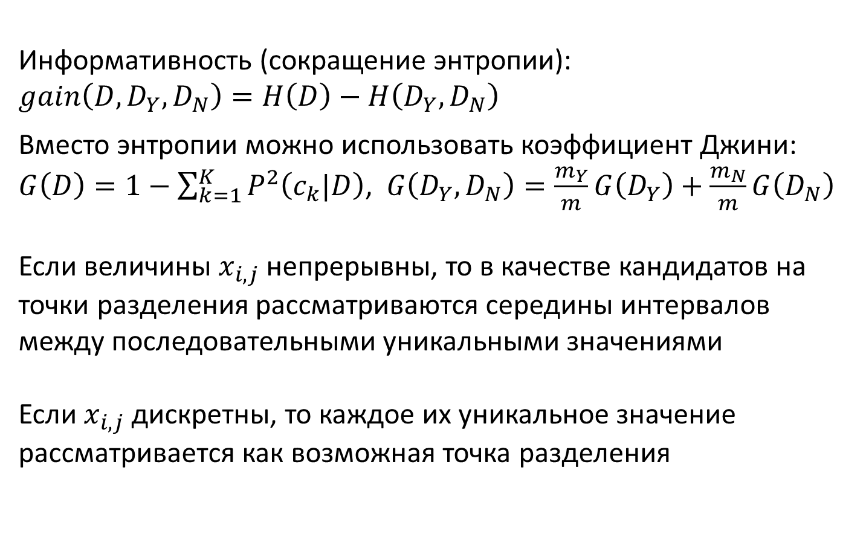
Оценка эффективности разделения
Информативность (сокращение энтропии):
$gain\left(D,D_{Y},D_{N}\right)=H\left(D\right)−H\left(D_{Y},D_{N}\right)$
Вместо энтропии можно использовать коэффициент Джини:
$G\left(D\right)=1−\sum_{k=1}^{K}{P^{2}\left(c_{k}|D\right)}$, $G\left(D_{Y},D_{N}\right)=\frac{m_{Y}}{m}G\left(D_{Y}\right)+\frac{m_{N}}{m}G\left(D_{N}\right)$
Если величины $x_{i,j}$ непрерывны, то в качестве кандидатов на точки разделения рассматриваются середины интервалов между последовательными уникальными значениями
Если $x_{i,j}$ дискретны, то каждое их уникальное значение рассматривается как возможная точка разделения

Slide 8
Деревья решений в R
# исходные данные
data(iris)
m <- nrow(iris); n <- ncol(iris) - 1
head(iris)
Sepal.Length Sepal.Width Petal.Length Petal.Width Species
1 5.1 3.5 1.4 0.2 setosa
2 4.9 3.0 1.4 0.2 setosa
3 4.7 3.2 1.3 0.2 setosa
# обучающая и тестовая выборки
train.obs <- sample(1:m, size = trunc(0.8*m))
test.obs <- (1:m)[-train.obs]
X.tr <- iris[train.obs,-(n+1)]; y.tr <- as.numeric(iris[train.obs,n+1])
X.ts <- iris[test.obs,-(n+1)]; y.ts <- as.numeric(iris[train.obs,n+1])
head(X.tr)
Sepal.Length Sepal.Width Petal.Length Petal.Width
107 4.9 2.5 4.5 1.7
117 6.5 3.0 5.5 1.8
89 5.6 3.0 4.1 1.3
head(y.tr)
[1] 3 3 2

Slide 9
Построение модели
# форматы признаков
X.tr <- as.matrix(X.tr); X.ts <- as.matrix(X.ts)
# определение границ области классификации
apply(iris[,-(n+1)], 2, range)
Sepal.Length Sepal.Width Petal.Length Petal.Width
[1,] 4.3 2.0 1.0 0.1
[2,] 7.9 4.4 6.9 2.5
bound <- cbind(c(3,1,0,0), c(9, 6, 8, 4))
# формализация области классификации
area <- list(bound = bound, class = y.tr, X = X.tr, majorClass = NULL)
# классификация
source("rf_func.r")
dt <- decisionTree(area)
Areas: 1
Areas: 2
Areas: 3
Areas: 5
Compiling return...
dt[[1]]
$bound
[,1] [,2]
[1,] 3 9.00
[2,] 1 6.00
[3,] 0 2.45
[4,] 0 4.00
$majorClass
[1] 1

Slide 10
Построение прогноза
pred <- predictDT(X.ts, dt)
head(pred)
1 2 11 15 21 24
1 1 1 1 1 1
acc <- function(y, y.hat) {
if (length(y) != length(y.hat)) stop("y & y.hat must have equal length")
sum(y == y.hat) / length(y)
}
acc(pred, y.ts)
[1] 0.9666667

Slide 11
Случайный лес
Случайный лес представляет собой совокупность моделей — бинарных деревьев решений, — отличающихся случайным выбором экзогенных параметров
Такими параметрами могут быть: выбор точек разделения областей, выбор набора обучающих наблюдений из тренировочной совокупности и др.
Прогнозным значением в задачах классификации может являться наиболее часто встречающийся номер класса среди прогнозов по деревьям, составляющим лес

Slide 12
Случайный лес в R
ntree <- 20; frac <- 1/2
rf <- randomForest(area, ntree = ntree, frac = frac)
pred <- predictRF(X.ts, rf)
acc(pred, y.ts)
[1] 1

Slide 13
Домашнее задание
классифицировать рукописные цифры из файла «tree_digits_test.csv»
Для выполнения задания можно использовать пакеты
rpart, randomForest

